Slide 1

ГЛОБАЛЬНІ ПРОБЛЕМИ ЛЮДСТВА
Скільки років Землі, а вона і досі золота.
Л. Костенко.

Slide 2
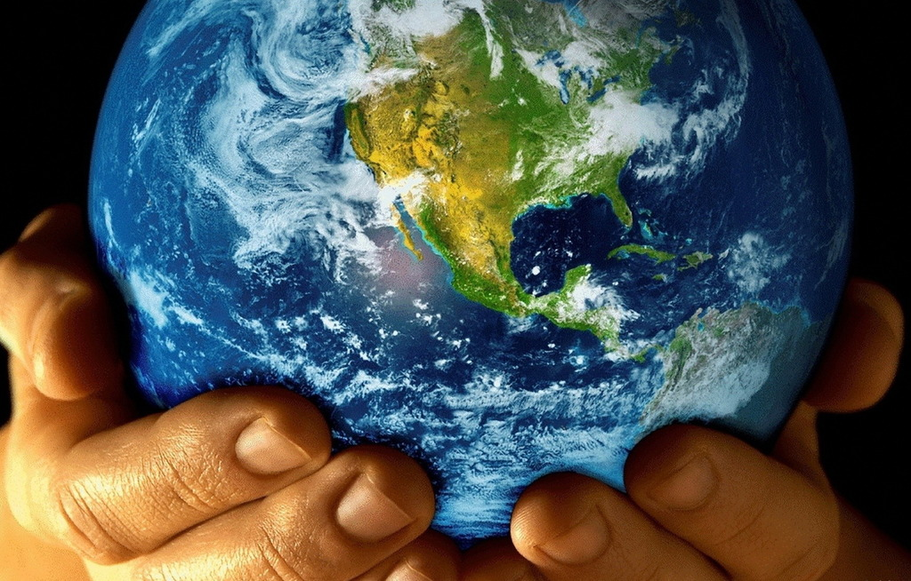


Slide 3
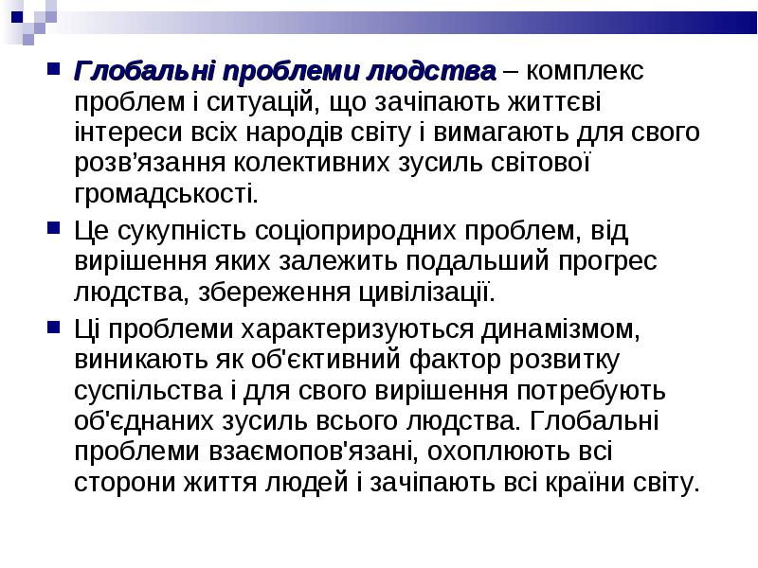

Slide 4
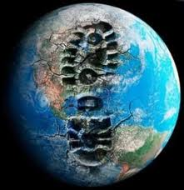
Розрізняють понад
20 глобальних проблем,
які об'єд­нуються в три групи:
Перша група: глобальні проблеми, пов'язані з
відносинами всередині людського суспільства (відвернення світової війни, подолання відсталості країн, що розвиваються, ліквідація небезпечних хвороб, проблема глобальної злочинності, наркоманії, тероризму).
Друга група: глобальні проблеми, пов'язані з кризою відносин між суспільством і природою (екологіч­на, ресурсна, космосу і т. д.).
Третя група: проблеми, пов'язані з протиріччям відносин людини і суспільства (злочинності, наркоманії, тероризму, торгівлі людьми і проституції тощо).

Slide 5
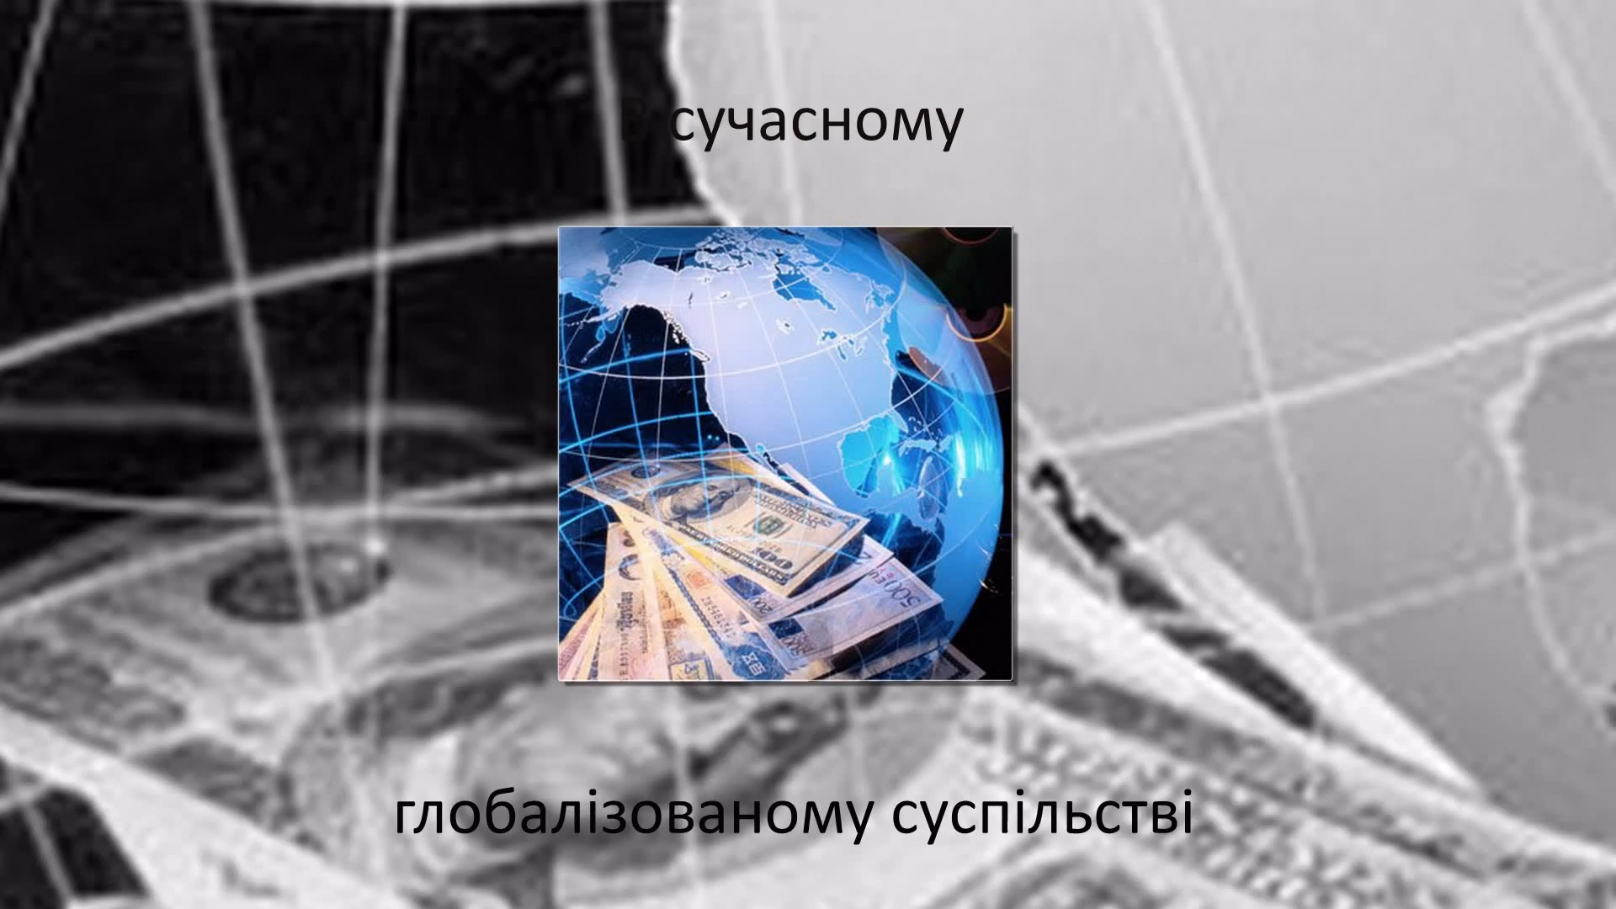

Slide 6

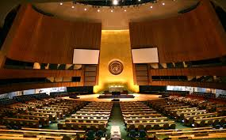
Розширене засідання ООН

Slide 7

Над світом мир, як арка золота…
М. Рильський

Slide 8

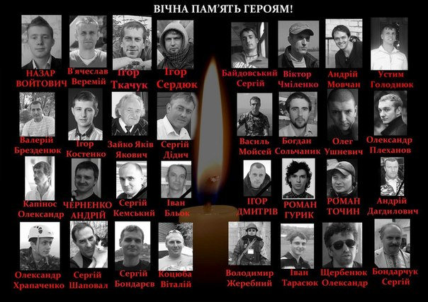
Злочини проти людяності в Україні

Slide 9
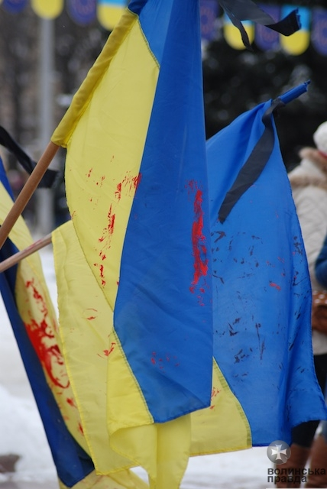
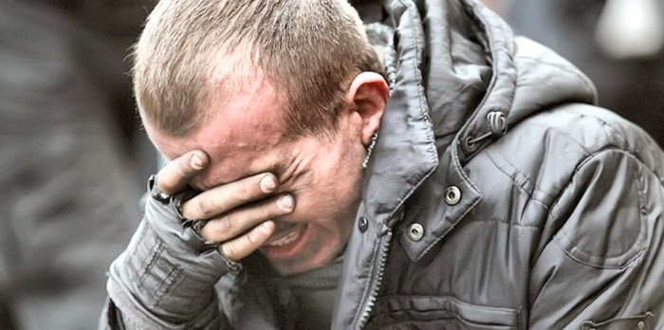
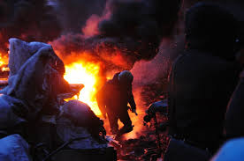
І. Залякування та побиття мирного населення кримінальними елементами спільно з міліцією
ІІ. Катування
ІІІ. Викрадення та зникнення активістів
IV. Порушення прав "третьої сторони" в ході бойових дій (журналістів та медиків)

Slide 10


Slide 11


Slide 12


Проблема збереження миру.
гонка озброєнь
регіональні військово-політичні конфлікти на національній або релігійній основі
Широкомасштабне розгортання антивоєнного руху
Скорочення та ліквідація найбільш небезпечної зброї
Миротворчі місії ООН, НАТО
Створення складних технічних систем для виявлення зброї, вибухівки, для попередження терористичних актів
Причини виникнення
Можливі шляхи подолання

Slide 13
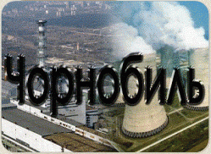
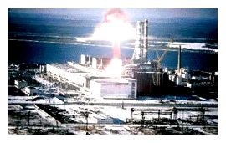
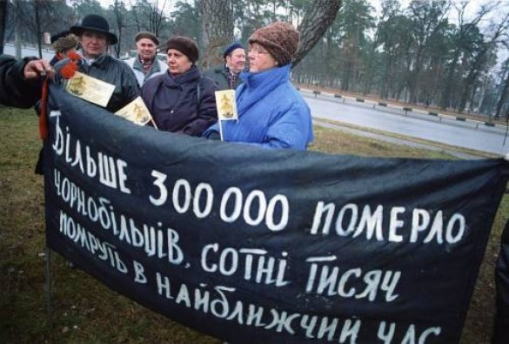

Slide 14
Чорнобильська катастрофа: дії, результати та уроки.
Нині в Україні проживає понад 2,5 млн. чол., які постраждали внаслідок Чорнобильської катастрофи, з них 105 тис. осіб стали інвалідами. | Внаслідок аварії на ЧАЕС постраждало 5 млн. людей, забруднено радіоактивними нуклідами близько 5 тис. населених пунктів України, Білорусі та Росії, з них в Україні - 2218 селищ та міст із населенням понад 2,4 млн. чол.
Чорнобильський вибух дорівнює 500 атомним бомбам, скинутим на Хіросіму | Сумарні економічні збитки для України до 2015 року становитимуть 179 млрд. дол. США
600 тис. чол. ліквідовували наслідки Чорнобильської катастрофи | 6 млрд. дол. США було витрачено на будівництво першого саркофагу
50 млн. кюрі - сумарний випад радіоактивних речовин | 5 тис. тонн захисних матеріалів було скинуто в реактор за перші 14 днів після аварії
Радіоактивними речовинами в Україні забруднено понад 5 млн. га земель | Реалізація проекту «Укриття» потребує понад 1,4 млрд. дол. США

Slide 15

Лякати світ потрібно не ядерною зброєю, лякати потрібно економічним зростанням.
Арсеній Яценюк

Slide 16
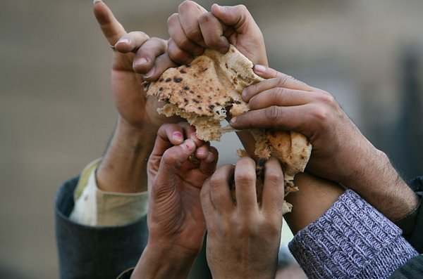

Slide 17


Економічні проблеми
Причини виникнення
Можливі шляхи подолання
Через експлуатацію родовищ з більш складними умовами видобутку дорожчають сировина та енергія, як наслідок, уся продукція господарства;
Використання альтернативних джерел енергії;
Перехід до матеріало- і енергозберігаючих технологій;
Створення маловідходного і безвідходного виробництва;
Контроль за темпами приросту населення;
Освоєння біологічних ресурсів Світового океану;
Впровадження економічних реформ у країнах, що розвиваються.

Slide 18

Природа – вічний зразок мистецтва, а найвизначніший та найблагородніший предмет у природі – ЛЮДИНА.
В.Бєлінський.

Slide 19
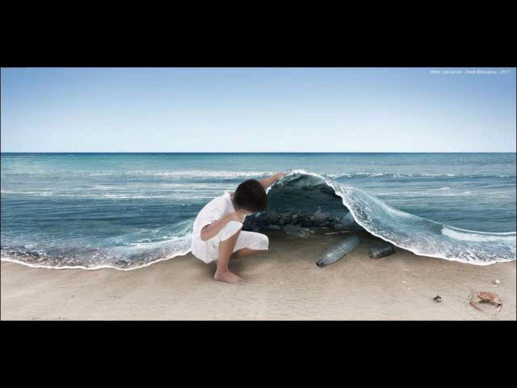

Slide 20


Екологічні проблеми
Причини виникнення :
Можливі шляхи подолання :
збіднення природних ресурсів
знищення багатьох видів тварин
зміна природної рослинності на культурну
загострення проблеми мінеральних, енергетичних, земельних ресурсів
забруднення усіх оболонок Землі
виникнення “парникового ефекту”, “кислотних дощів”
загроза глобальної екологіної катастрофи
перехід до матеріало- і енергозберігаючих технологій, замкнених циклів використання ресурсів
розробка раціональних схем раціонального природокористування
Розширення природно-заповідних територій
екологічна освіта і виховання населення

Slide 21

Демографічна проблема

Slide 22
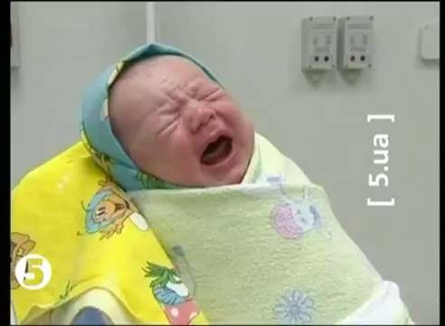

Slide 23

Демографічна проблема
До 2025 р. населення країн, що розвиваються зросте на 3 млрд осіб, що становитиме 95% приросту населення. Збільшення кількості безробітних, неписьменних.
Кількість населення економічно розвинених регіонів світу знизилася з 33,1% у середині ХХ ст. до 24,1% наприкінці; за прогнозами ООН цей спад триватиме й далі
Встановлення допустимої межі кількості населення Землі.
Застосування заходів, спрямованих на зменшення показників народжуваності, підвищення якості життя населення (освіта, здоров’я).
Державна демографічна політика, спрямована на стимулювання народжуваності.
Причини виникнення
Можливі шляхи подолання

Slide 24

Глобальні проблеми людства - комплекс проблем і ситуацій, що зачіпають життєві інтереси всіх народів світу і вимагають для свого розв’язання колективних зусиль світової громадськості. Глобальні проблеми — це нехаотичні явища і процеси: вони тісно взаємопов’язані. Для їх вирішення потрібні нові підходи і практичні заходи, які б виходили із цілісності світу, необхідності співробітництва в планетарному масштабі.
Між країнами світового співтовариства існують суперечності, що часто призводять до регіональних і міжрегіональних конфліктів із застосуванням зброї. У ХХІ ст. глобальні проблеми ставлять перед людством завдання, яке має доленосне значення: подолати політичні і воєнно-політичні суперечності і конфлікти заради успішного вирішення глобальних проблем. Треба будь-що зберегти мир на планеті. А це означає, що народи світу мають засвоїти нове політичне мислення.
Розмірковуючи над перспективами людства, слід підкреслити, що лише в умовах об’єднання зусиль усіх країн, можна буде подолати велику кількість проблем сучасності.
Глобальні проблеми людства, незалежно від міри їх гостроти в тій чи іншій країні, вимагають рішень, що передбачають широку міжнародну співпрацю і координацію зусиль у сферах політики, економіки, науки тощо. В таких умовах можна стверджувати, що ООН виступає містком між державами для їх об’єднання для спільної мети.
Нове політичне мислення означає усвідомлення важливості і негайного вирішення глобальних проблем, включаючи розробку системи ефективних міжнародних процедур і механізмів, здатних забезпечити збереження і розвиток людської цивілізації в цілому.
Глобальні проблеми неможливо вирішити швидко на рівні окремих країн. Потрібен єдиний міжнародний механізм

